Slide 1

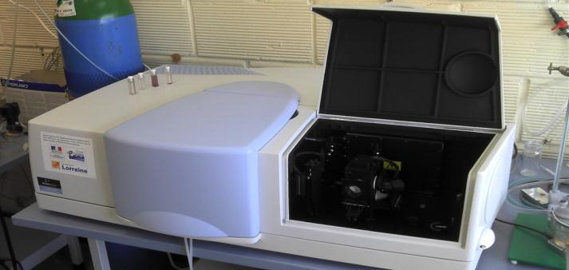
Spectrophotométrie UV/ Visible
Spectrophotométrie UV/ Visible
Héloïse GAY – Gabriel MOREAU
Licence professionnelle Polymer Engineering – 2015-2016

Slide 2

Mise en garde
Cette présentation à été réalisée dans le cadre de notre formation en licence professionnelle plasturgie ; elle résulte de la synthèse des sources (Cf. fin de présentation) que nous avons pu trouver, et nous ne pouvons en aucun cas être tenu responsable des éventuelles erreurs techniques.
Vous devrez être critique quand à l’utilisation de ce support, et nous vous invitons à vous référer directement aux sources citées.
Si ...
- vous rencontrez un problème de navigation (type error 404),
- vous tombez sur une faute ... de frappe,
- vous pensez que des choses manquent ou sont en trop,
- vous pensez que nous ne respectons pas vos droits d'auteur,
en d'autres termes si vous pensez que ce site doit être modifié.
Merci de nous contacter pour nous suggérer vos modifications, nous corrigerons ...
Spectrophotométrie UV/ Visible

Slide 3
Sommaire
Titres | pages
Définition et but | 3
Principe | 4-6
Appareil | 7-8
Manipulation | 9
Exemples | 10
Interrelations | 11
Lexique | 12
Sources | 13
Spectrophotométrie UV/ Visible
Héloïse GAY – Gabriel MOREAU

Slide 4
Définition et but
La spectrophotométrie est une méthode analytique quantitative qui consiste à mesurer l'absorbance et la transmittance d'une substance chimique donnée, généralement en solution grâce à l’interaction matière et rayonnement électromagnétique.
Ce contrôle a pour but de déterminer en partie la nature chimique de l’échantillon analyser, de déterminer son absorption (ou transmittance) en fonction de sa concentration mais aussi, déterminer ou prévoir la couleur de l’échantillon.
Spectrophotométrie UV/ Visible
Héloïse GAY – Gabriel MOREAU

Slide 5


Principe
On fait interagir une source lumineuse (entre 300 et 800 nm) avec une molécule, suivant la longueur d’onde utilisé et la nature de l’échantillon, l’énergie du rayonnement va faire passer des électrons de valences de la molécule à d’autres niveaux énergétiques. Cette énergie sera absorbé et le rayonnement sera en partie stoppé, on parle d’absorbance.
L’absorbance A (sans unité) se calcule grâce à la formule:
Avec I₀ l’intensité incidente
Et I l’intensité transmise
La transmittance (en pourcentage) se calcule grâce à la formule:
Spectrophotométrie UV/ Visible
Héloïse GAY – Gabriel MOREAU

Slide 6
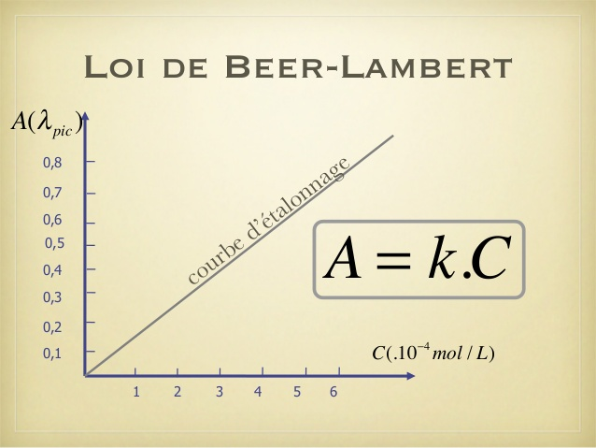
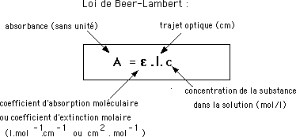
Principe
L’absorbance est proportionnel à la concentration et grâce à la loi de Beer-Lambert on peut retrouver la concentration de la substance dans la solution.
Spectrophotométrie UV/ Visible
Héloïse GAY – Gabriel MOREAU

Slide 7
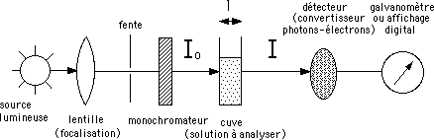
Appareil
L’appareil émet un rayonnement visible qui passe à travers la cuve de la solution à analyser, il compare ainsi l’intensité avant et après l’échantillon. L’appareille trace ensuite une courbe d’absorbance ou de transmittance.
Spectrophotométrie UV/ Visible
Héloïse GAY – Gabriel MOREAU

Slide 8
Appareil
Lampe en deutérium pour le domaine de l’UV (190 à 400 nm)
Lampe filament de tungstène pour le domaine du visible (400 à 750 nm)
Les cuves peuvent être en plastique (PS ,PMMA, plastique résistant aux UV), en verre, ou en Quartz
Spectrophotométrie UV/ Visible
Héloïse GAY– Gabriel MOREAU

Slide 9
Manipulation
Préparation
On mesure la largeur de la cuve (attention suivant la solution à analyser choisir une cuve adaptée)
Faire le blanc de la machine avec la cuve
essai
Démarrer l’analyse pour obtenir le spectre d’absorption ou de transmittance
Résultat
Observer le spectre de transmittance ou d’absorbance en fonction de la longueur d’onde (nm) relever le λmax pour déterminer avec la loi de Beer-Lambert la concentration de l’échantillon
Remplir la cuve et la placer dans l’appareil
Trouver la couleur complémentaire du λmax pour déterminer la couleur de l’échantillon
Spectrophotométrie UV/ Visible
Héloïse GAY – Gabriel MOREAU

Slide 10
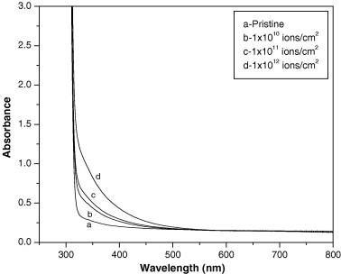
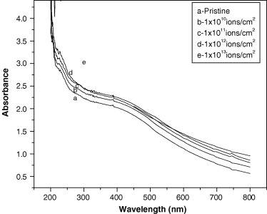
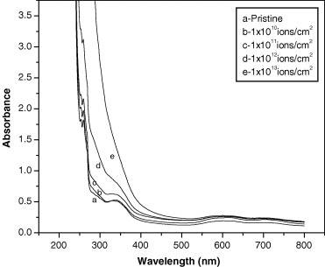
Exemples
Spectre d’absorption d’un PTFE
Spectre d’absorption d’un PMMA.
Spectre d’absorption d’un PET.
Spectrophotométrie UV/ Visible
Héloïse GAY – Gabriel MOREAU

Slide 11
Interrelations
Colorimétrie
Spectroscopie infrarouge
fluorimétrie
Spectrophotométrie UV/ Visible
Héloïse GAY – Gabriel MOREAU

Slide 12
Lexique
Spectre d'absorption : absorption spectrum
Domaine visible : visible range
Spectrophotomètre : spectrophotometer
Spectrophotométrie UV/ Visible
Héloïse GAY – Gabriel MOREAU

Slide 13
Sources
http://www.snv.jussieu.fr/bmedia/lafont/spectro/C1.html
http://www.fsr.ac.ma/cours/chimie/GUEDIRA/SMC4-cours%20de%20Spectroscopie-PDF/Chapitre%20III-Spectroscopie%20d'absorption%20dans%20l'UV-visible.pdf
https://youtu.be/TUVI4mesdnk
http://www.sgm.univ-savoie.fr/LP/carac_2014/Navarro_Trionfini/Navarro_Trionfini_SPECTRO.mht
Spectrophotométrie UV/ Visible
Héloïse GAY– Gabriel MOREAU

